Slide 1
Synchronisation
Wie lösen wir diese Differentialgleichung?
Elektrische Netzwerke

Slide 2
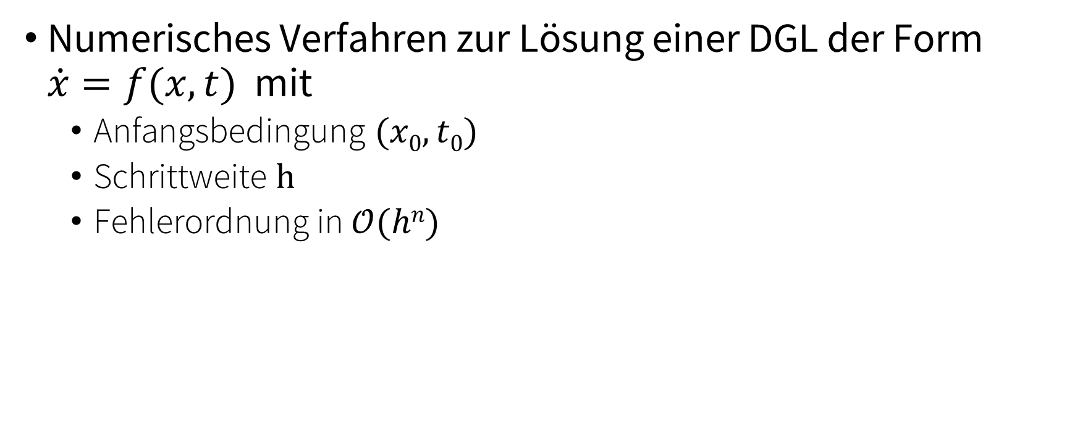
Runge-Kutta-Verfahren
Numerisches Verfahren zur Lösung einer DGL der Form $\dot{x}=f(x,t)$ mit
Anfangsbedingung $(x0,t0)$
Schrittweite $h$
Fehlerordnung in $𝒪(hn)$
Elektrische Netzwerke

Slide 3

Runge-Kutta
Wähle Ansatz:
$$x_{n+1}=x_{n}+h⋅\sum_{i=1}^{m}{c_{i}k_{i}}$$
mit $k_{i}=f\left(x_{n}+h \sum_{j=1}^{i−1}{β_{ij}k_{j}},t_{n}+α_{i}h\right)$
Was ist $c_{i}, α_{i}, β_{ij}$?
Stufe des Verfahrens
Elektrische Netzwerke

Slide 4

Runge-Kutta
Taylorentwicklung der Steigung zwischen zwei Funktionswerten $x\left(t\right)$und $x\left(t+h\right)$ bis Ordnung m
Koeffizientenvergleich mit Ansatz
Butcher-Tabellen
Elektrische Netzwerke

Slide 5
Runge-Kutta
c₁
c₂ | a₂₁
… | … | …
c_{m} | a_{m1} | a_{m2} | …
 | b₁ | b₂ | … | b_{m}
0
1/2 | 1/2
1/2 | 0 | 1/2
1 | 0 | 0 | 1
 | 1/6 | 1/3 | 1/3 | 1/6
4. Stufe
Elektrische Netzwerke

Slide 6
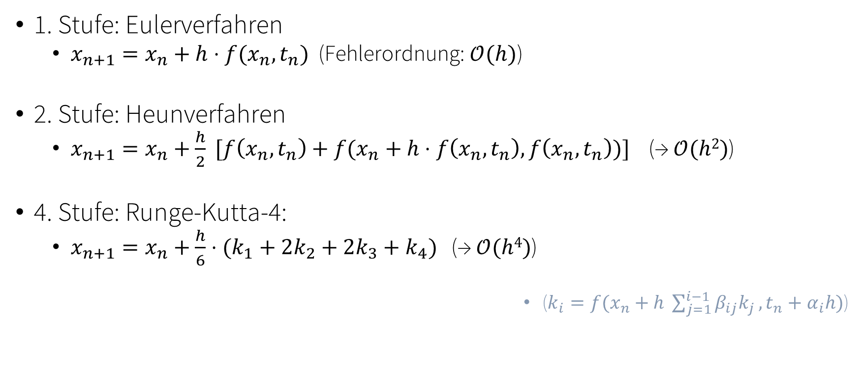
Runge-Kutta
1. Stufe: Eulerverfahren
$x_{n+1}=x_{n}+h⋅f(x_{n},t_{n})$ (Fehlerordnung: $𝒪(h)$)
2. Stufe: Heunverfahren
$x_{n+1}=x_{n}+\frac{h}{2} [f\left(x_{n},t_{n}\right)+f(x_{n}+h⋅f\left(x_{n},t_{n}\right), f\left(x_{n},t_{n}\right))]$ (→ $𝒪(h2)$)
4. Stufe: Runge-Kutta-4:
$x_{n+1}=x_{n}+\frac{h}{6}⋅(k_{1}+2k_{2}+2k_{3}+k_{4})$ (→ $𝒪(h4)$)
($k_{i}=f(x_{n}+h \sum_{j=1}^{i−1}{β_{ij}k_{j}},t_{n}+α_{i}h)$)
Elektrische Netzwerke

Slide 7
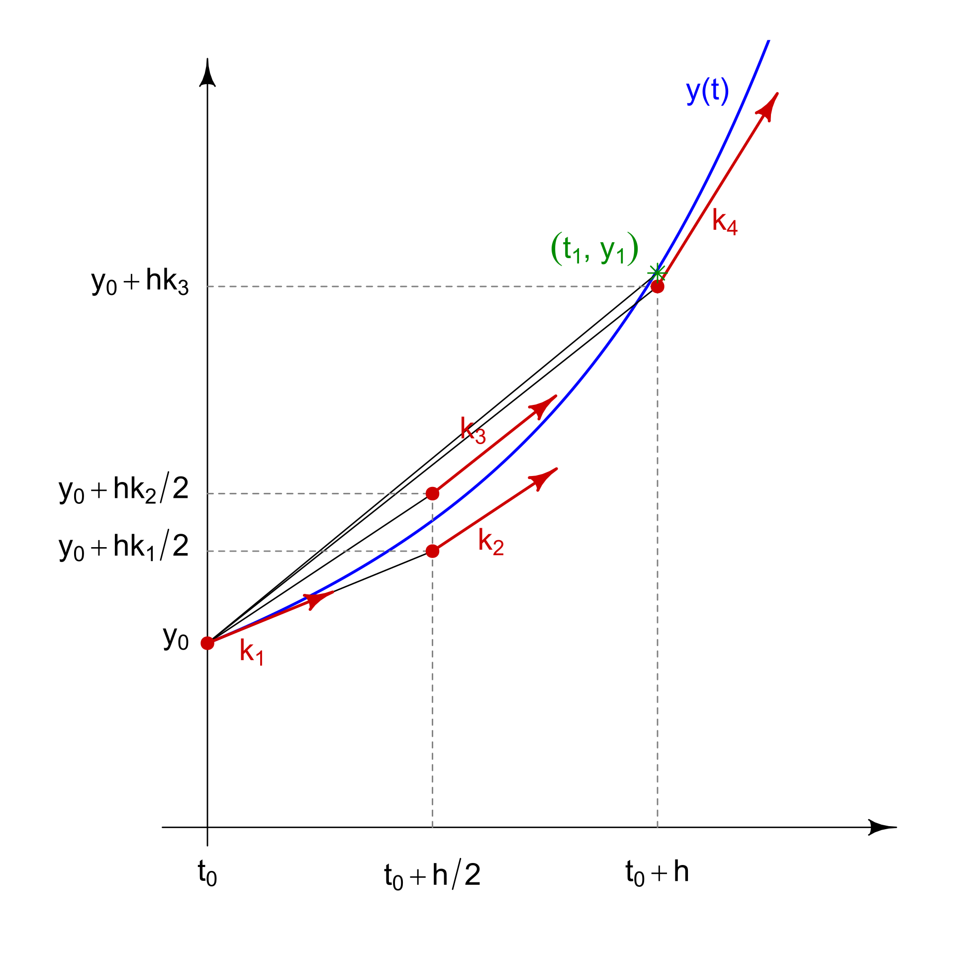
Runge-Kutta
Elektrische Netzwerke
Quelle: wikipedia.org/wiki/Klassisches_Runge-Kutta-Verfahren

Slide 8
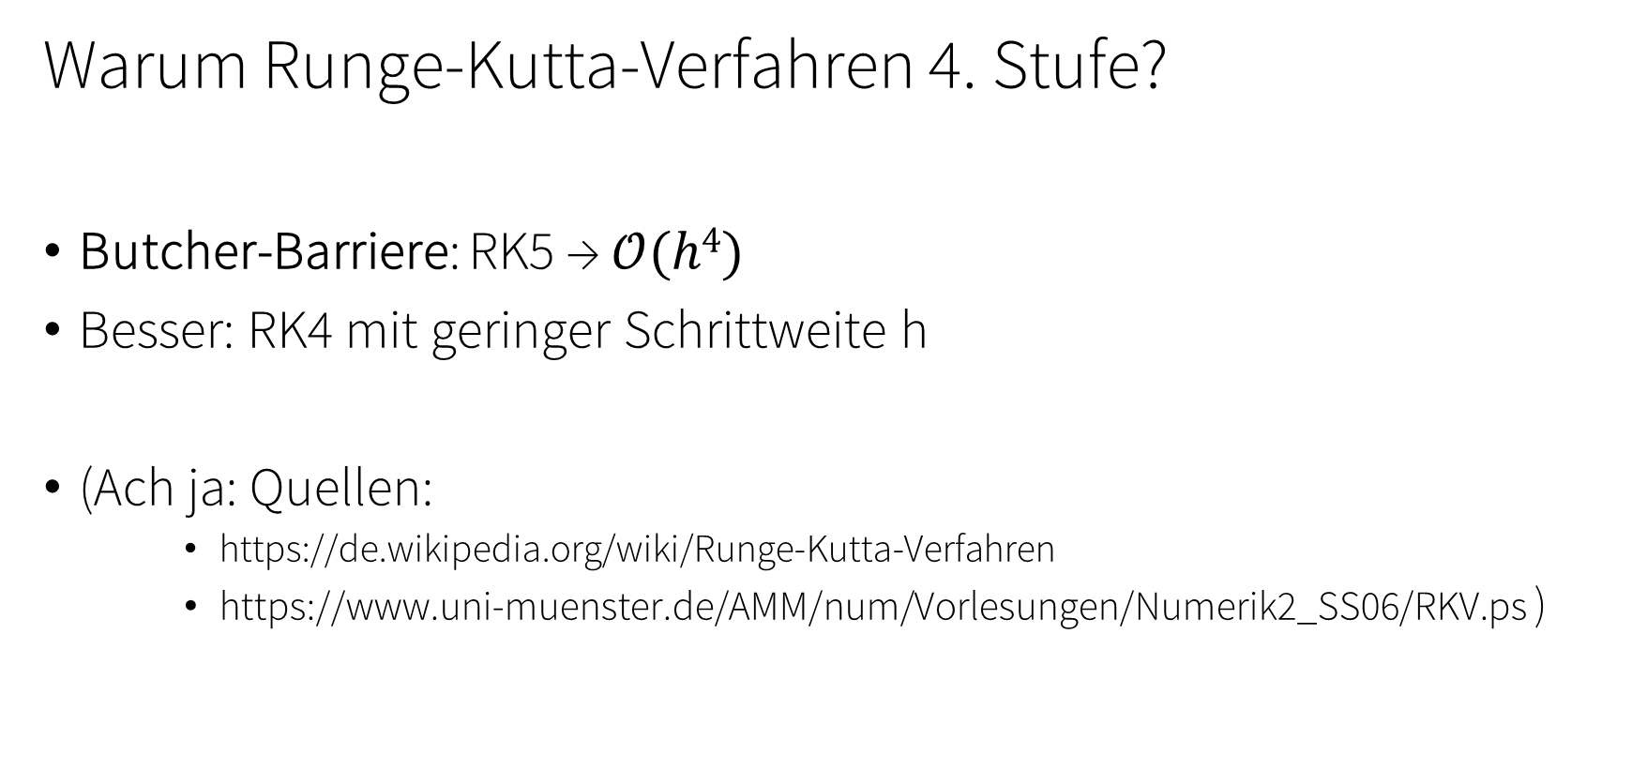
Runge-Kutta
Warum Runge-Kutta-Verfahren 4. Stufe?
Butcher-Barriere: RK5 → $𝒪(h4)$
Besser: RK4 mit geringer Schrittweite h
(Ach ja: Quellen:
https://de.wikipedia.org/wiki/Runge-Kutta-Verfahren
https://www.uni-muenster.de/AMM/num/Vorlesungen/Numerik2_SS06/RKV.ps )
Elektrische Netzwerke

